Slide 1
AngularJS VS react
AngularJS VS React之基本介绍
AngularJS VS React之技术选型

Slide 2
概念及简介
AngularJS（2009） AngularJS通过为开发者呈现一个更高层次的抽象来简化应用的开发。如同其他的抽象技术一样，这也会损失一部分灵活性。换句话说，并不是所有的应用都适合用AngularJS来做。AngularJS主要考虑的是构建CRUD应用。幸运的是，至少90%的WEB应用都是CRUD应用。 AngularJS能够有效的解决如下问题： 使用回调 手动编写操作DOM元素的代码 对UI界面读写数据 开始前得写大量的基础性的代码 | React（2013） React主要用于构建UI。你可以在React里传递多种类型的参数，如声明代码，帮助你渲染出UI、也可以是静态的HTML DOM元素、也可以传递动态变量、甚至是可交互的应用组件。 React具有如下比较明显的特点： 声明式设计 高校 灵活

Slide 3
联系与区别
Angular.js 首先，Angular.js现在的所属公司为Google，故在其背后已经有一套完善的架构体系，从学习这得角度来说，也会更加的容易。但是Angular.js最大的一个问题也是它的性能，由于其是一套完整的前台框架，其完全载入的时间也会更慢，在实际的开发中局限性也是比较明显的，Angular2的推出也印证了Angular.js在技术上确实存在很大程度的不足。（补：Angular.js更适合用于CRUD操做居多的web应用程序；学习曲线比较陡） React React很大的特点就是“轻”，再加上虚拟DOM这个很好的理念让React非常非常快。另外React和Angular一个很大的不同就是React采用的是one-way data flow，事实上，数据的双向绑定也会给程序的执行效率带来一定的影响。不过由于React开源时间比较晚，目前整个生态环境还不够健全，自身也处在一个不断发展的过程中，对于学习者来说可能没有丰富的相关资源去研究，故此技术学习路线比较陡峭。（补充：React着重于将DOM封装为可以互相结合的Component，并且将DOM操做抽象为状态的改变；状态的改变更加透明，而Angular封装性较高，对外就像一个黑盒子；学习过程比较便捷）

Slide 4
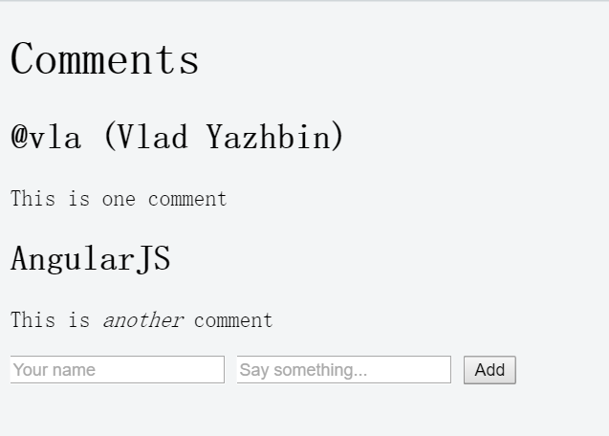
示例代码（Angular.JS版本） 本质上为一套成熟的MVC框架，包含了路由等所有在Web开发中必备组件。 - CommentBox - CommentList - Comment - CommentForm 实现效果 | <!--HTML DIV部分--> <div class="commentBox" ng-controller="commentCtrl"> <h1>Comments</h1> <div class="commentList"> <div class="comment" ng-repeat="comment in comments"> <h2 class="commentAuthor"> {{comment.author}} </h2> <span ng-bind="comment.text"></span> </div> </div> <form name="commentForm" class="commentForm" ng-submit="post()"> <input type="text" ng-model="author" placeholder="Your name" required /> <input type="text" ng-model="text" placeholder="Say something..." required /> <input type="submit" value="Add" /> </form> </div>

Slide 5
示例代码（Angular.JS版本）（续）
<!--Script Controller部分--> var app = angular.module( 'app', [] ); app.controller('commentCtrl', function ( $scope, $http, $timeout ) { $scope.comments = [ { author: '@vla (Vlad Yazhbin)', text: 'This is one comment' }, { author: 'AngularJS', text: 'This is *another* comment' } ]; $scope.post = function() { if ($scope.author && $scope.text) { var comment = { author: $scope.author, text: $scope.text }; $scope.comments.push(comment); $http.post('http://example.com', comment).success( function (comments) { $scope.comments = comments; } ); $scope.author = ''; $scope.text = ''; } }; | (function poll() { $http.get('http://example.com').success( function (comments) { $scope.comments = comments; $timeout(poll, 5000); } ); })(); });

Slide 6
Angular.JS总结
MVC、Model View ViewModel - MVVM Model：数据展现的对象模型 View：页面UI ViewModel：实现Model和View的双向绑定 | Angular.JS因具有如下的特点使得其在众多前段框架中独树一帜： 良好的应用程序结构 双向数据绑定 指令 HTML 模板 可嵌入、注入和测试

Slide 7
示例代码（React版本） 本质上为Library，可以方便的与其它框架与类库相结合。 - CommentBox - CommentList - Comment - CommentForm 考虑如上建议功能的实现，React的入门关注点为模块的制定与重用，而对于路由，请求访问等web应用中必不可少的元素，可以由用户自由组合，提供了一个很大的自由度。 | var CommentBox = React.createClass({ loadCommentsFromServer: function() { $.ajax({ url: this.props.url, dataType: 'json', cache: false, success: function(data) { this.setState({data: data}); }.bind(this), error: function(xhr, status, err) { console.error(this.props.url, status, err.toString()); }.bind(this) }); }, getInitialState: function() { return {data: []}; }, handleCommentSubmit: function(comment) {//TODO:向服务器提交数据，同时完成状态的更新，列表的刷新} componentDidMount: function() { this.loadCommentsFromServer(); setInterval(this.loadCommentsFromServer, this.props.pollInterval); }, render: function() { return ( <div className="commentBox"> <h1>Comments</h1> <CommentList data={this.state.data} /> <CommentForm onCommentSubmit={this.handleCommentSubmit} /> </div> ); } }); ReactDOM.render( <CommentBox url="/api/comments" pollInterval={2000} />, document.getElementById('content') );

Slide 8
示例代码（React版本）（续）
var CommentList = React.createClass({ render: function() { var commentNodes = this.props.data.map(function(comment) { return ( <Comment author={comment.author} key={comment.id}> {comment.text} </Comment> ); }); return ( <div className="commentList"> {commentNodes} </div> ); } }); | var Comment = React.createClass({ render: function() { return ( <div className="comment"> <h2 className="commentAuthor"> {this.props.author} </h2> {this.props.children} </div> ); } });

Slide 9
示例代码（React版本）（续）
var CommentForm = React.createClass({ getInitialState: function() { return {author: '', text: ''}; }, handleAuthorChange: function(e) { this.setState({author: e.target.value}); }, handleTextChange: function(e) { this.setState({text: e.target.value}); }, handleSubmit: function(e) { e.preventDefault(); var author = this.state.author.trim(); var text = this.state.text.trim(); if (!text || !author) { return; } this.props.onCommentSubmit({author: author, text: text}); this.setState({author: '', text: ''}); }, | render: function() { return ( <form className="commentForm" onSubmit={this.handleSubmit}> <input type="text" placeholder="Your name" value={this.state.author} onChange={this.handleAuthorChange} /> <input type="text" placeholder="Say something..." value={this.state.text} onChange={this.handleTextChange} /> <input type="submit" value="Post" /> </form> ); } });

Slide 10
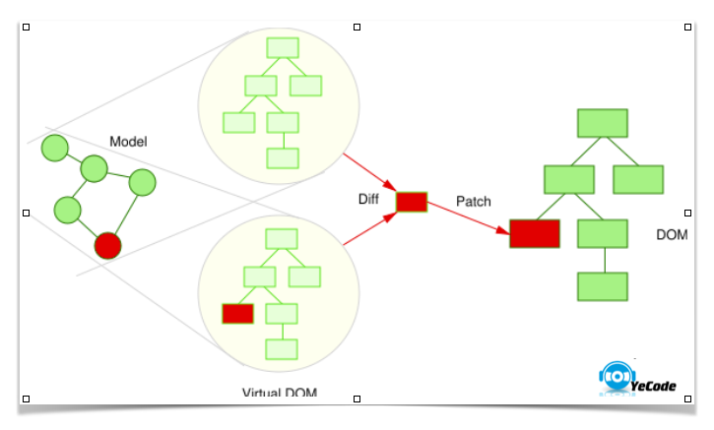
React总结
React组件有不同阶段的生命周期，开发者可 以根据不同的业务需求来进行指定的操作 | 最主要特性： React 主要的目标是提供一套不同的, 高效的方案来更新 DOM.不是通过直接把 DOM 变成可变的数据, 而是通过构建 “Virtual DOM”, 虚拟的 DOM, 随后 React 处理真实的 DOM 上的更新来进行模拟相应的更新（依赖组件形成一套虚拟的DOM结构）。 Virtual DOM 的操作, 不保证马上就会产生真实的效果.这样就使得 React 能够等到事件循环的结尾, 而在之前完全不用操作真实的 DOM。在这基础上, React 计算出几乎最小的 diff, 以最小的步骤将 diff 作用到真实的 DOM 上。批量处理 DOM 操作和作用最少的 diff 是应用自身都能做到的.任何应用做了这个, 都能变得跟 React 一样地高效。但人工处理出来非常繁琐, 而且容易出错. React 可以替你做到。

Slide 11
移动APP
Ionic（Angular.JS） http://ionicframework.com/
React Native（React）https://facebook.github.io/react-native/
当然了，使用过程机器最好有翻墙，或网速很快，你懂得。

Slide 12
移动APP开发技术格局
Android与IOS作为APP原生开发技术自从诞生以来便一直主导了市场上主流开发技术的份额，但是由于这两门技术本身比较内容庞大，对于很多开发者来说，门槛较高；其次，随着时代的发展，在大多数的场景下，在传统BS架构之外开发这两套版本的产品对企业所投资的人力成本和技术成本也有了更高的要求，基于这些方面的因素，市场上便慢慢出现了越来越多崭新的技术，更小的成本更高的回报。 近年来HTML5的迅猛发展已经不会让人感到陌生，在传统Web站点开发的过程中，基本上每一个开发人员都要熟悉基本的三套组建工具，即HTML、CSS、JavaScript，这样我们今天要讨论的两种新技术便应用而生，而且自从诞生以来，便得到了众多开发者的拥护与支持。Ionic基于Angular.JS，而React Native基于React，看先决条件就知道这两种技术的初衷是为更多的开发者敞开了移动领域的大门，虽然在本质上不可与原生开发语言相比，但是二者作为轻量级的技术手段，已经能够满足大部分的开发者和企业需求。

Slide 13
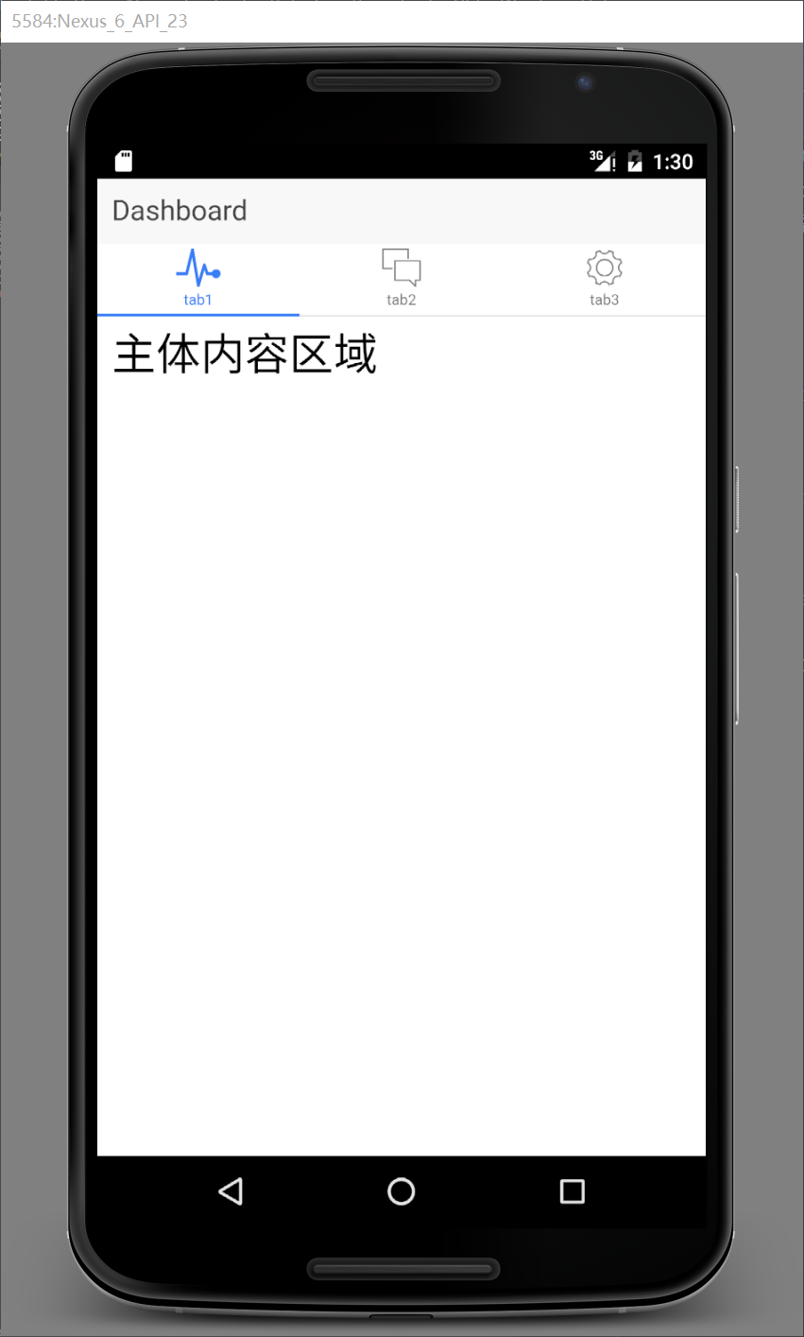
Ionic概要
Ionic是一个专注于用WEB开发技术，基于HTML5创建类似于手机平台原生应用的一个开发框架。绑定了AngularJS和Sass。这个框架的目的是从web的角度开发手机应用，基于PhoneGap的编译平台，可以实现编译成各个平台的应用程序。 Ionic的开发添加android和ios环境。 Ionic提供很多css组件和javascript UI库。 Ionic可以支持定制android和ios的插件，也支持服务端REST的敏捷开发。

Slide 14
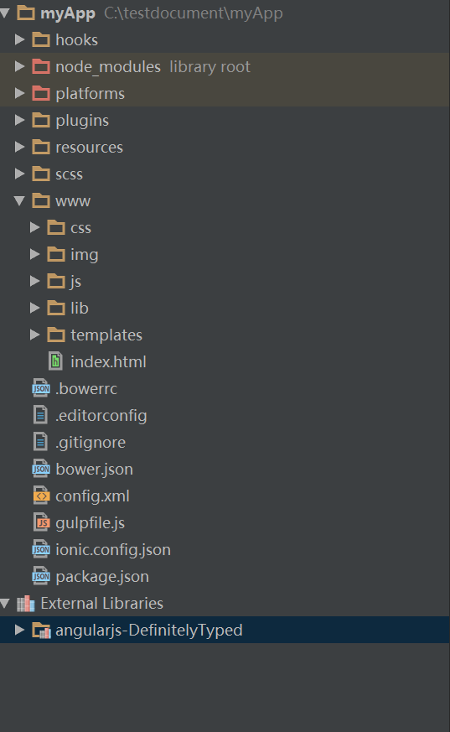
部分代码示例
 | <ion-tabs class="tabs-icon-top tabs-color-active-positive"> <!-- Dashboard Tab --> <ion-tab title="tab1" icon-off="ion-ios-pulse" icon-on="ion-ios-pulse-strong" href="#/tab/dash"> <ion-nav-view name="tab-dash"></ion-nav-view> </ion-tab> <!-- Chats Tab --> <ion-tab title="tab2" icon-off="ion-ios-chatboxes-outline" icon-on="ion-ios-chatboxes" href="#/tab/chats"> <ion-nav-view name="tab-chats"></ion-nav-view> </ion-tab> <!-- Account Tab --> <ion-tab title="tab3" icon-off="ion-ios-gear-outline" icon-on="ion-ios-gear" href="#/tab/account"> <ion-nav-view name="tab-account"></ion-nav-view> </ion-tab> </ion-tabs>

Slide 15
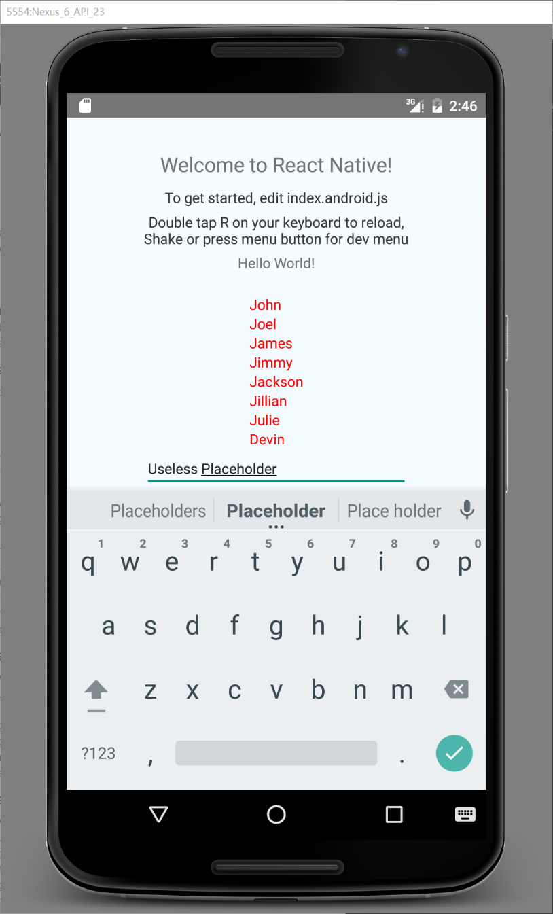
React Native概要
React Native 结合了 Web 应用和 Native 应用的优势，可以使用 JavaScript 来开发 iOS 和 Android 原生应用。在 JavaScript 中用 React 抽象操作系统原生的 UI 组件，代替 DOM 元素来渲染等。 React Native 使你能够使用基于 JavaScript 和 React 一致的开发体验在本地平台上构建世界一流的应用程序体验。React Native 把重点放在所有开发人员关心的平台的开发效率上——开发者只需学习一种语言就能轻易为任何平台高效地编写代码。

Slide 16
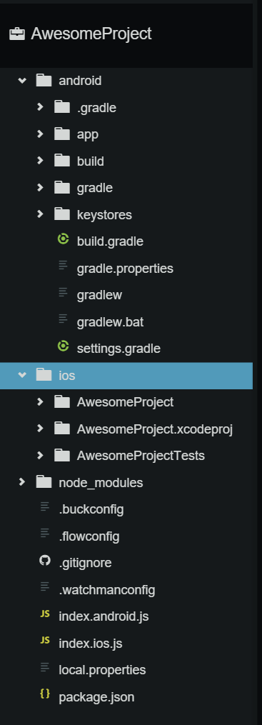
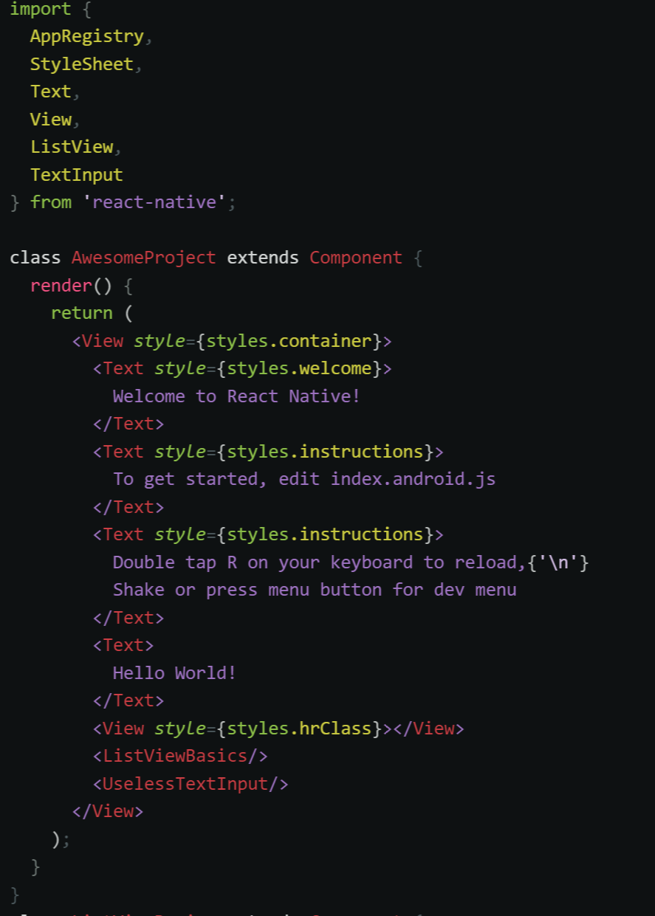
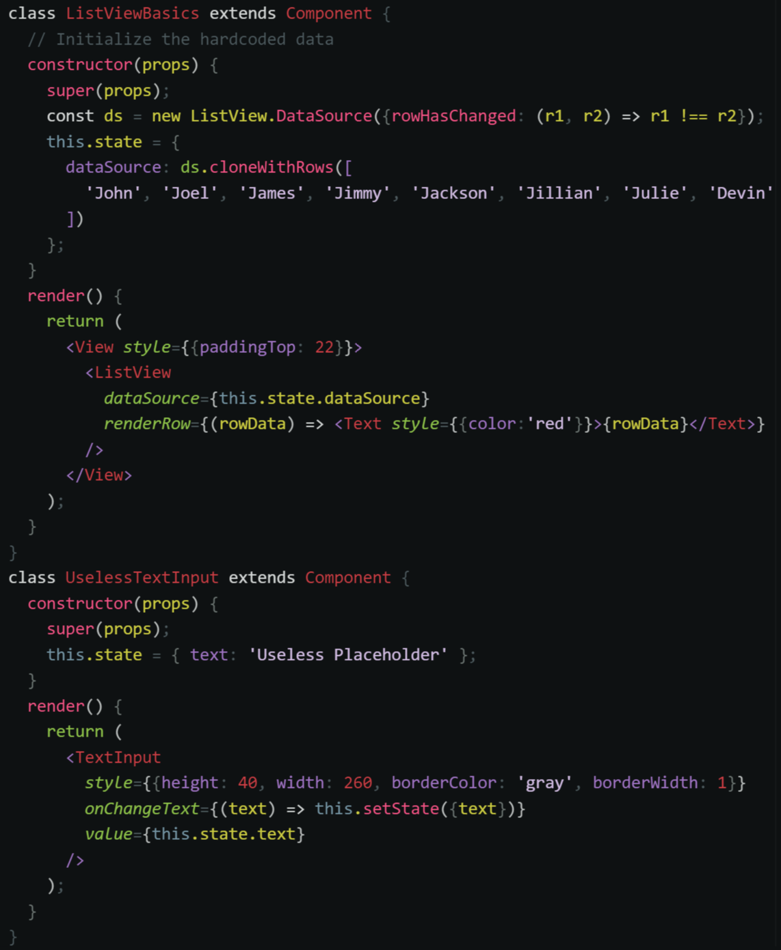
部分代码示例

Slide 17
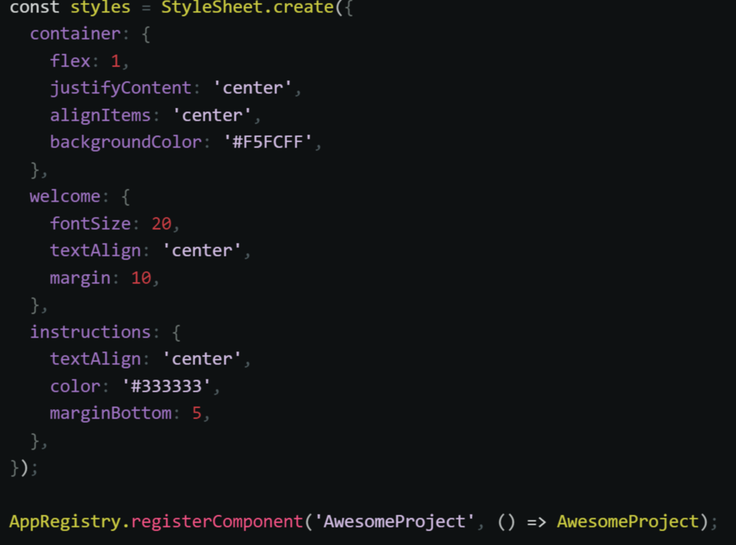
部分代码示例（续）

Slide 18
构建混合移动应用的流行框架优缺点
Ionic Ionic在我们列出来的这些框架里面是最流行的，可能对很多开发者来说是首选。你可以用框架中的CSS 实现有 native 风格的设计，不过相对于使用完整的 Ionic，更建议搭配 AngularJS 一起开发。使用 Ionic 的一大好处是命令行的交互界面，有很多迷人的功能，包括集成的仿真器金额基于Cordova 的 app 打包器。 正面: 预置的组件 强大的社区 命令行交行界面，有着很多有用的功能 负面: 复杂的开发需要了解AngularJS，但是对于我们本身就使用Angular的开发者来说，这反而成为了一种优势 | React Native 正如项目的名称表露的那样，React Native的目的是构建真正native的应用。而不是构建在Webview里运行的混合模式的应用。开发完全由JavaScript和React来完成。这个框架不太适合web开发的新手，不过其背后有一个庞大的社区，在各个方面都可以为你提供支持。最近这个框架还发布了Android版，这样你就可以真正实现跨平台的应用开发了。 正面: Native级别的性能 庞大的社区支持 负面: 陡峭的学习曲线 IOS APP依赖于Xcode,故Windows平台不适用

